Slide 1



Departamento de Ingeniería de Sistemas Telemáticos
Universidad Politécnica de Madrid
Búsqueda, creación y uso de
recursos digitales abiertos
Aldo Gordillo

Slide 2

Búsqueda de recursos digitales abiertos

Slide 3
Uso de materiales obtenidos de Internet
Necesitamos permiso para poder utilizar los materiales que encontramos en Internet
Que un recurso se encuentre publicado en una web no significa que podamos utilizarlo libremente
Para poder utilizar, copiar, redistribuir o modificar una obra o recurso su autor debe darnos permiso mediante una cesión de derechos:
  Cesión explícita (ej: contrato)
  Licencias de redistribución (“cesión automática”)
    Ceden derechos a quien recibe la obra
    Pueden especificar condiciones
Podemos usar obras de dominio público

Slide 4





Licencias Creative Commons (CC)
Es una familia de licencias que otorgan permisos controlados por el autor
Permiten la copia, distribución y uso de los materiales
Requiere reconocer (citar) al autor y obra original
Las licencias CC se forman mediante una carta de elementos que se pueden combinar:
  Reconocimiento (al autor original)
  No comercial
  Sin obras derivadas
  Compartir Igual: las obras derivadas deben
  mantener la misma licencia al ser divulgadas
Notes:
http://es.creativecommons.org/blog/licencias/

Slide 5
Repositorios de contenidos abiertos
Existen multitud de plataformas en Internet donde buscar y descargar recursos digitales con licencias libres de forma gratuita
Muchos repositorios permiten búsquedas mediante metadatos y filtrado por tipo de licencia
Algunas plataformas también ofrecen herramientas de autor para crear contenidos
Existen tanto repositorios de carácter general
(ej: YouTube) como repositorios específicos
(ej: repositorio educativo Agrega)

Slide 6
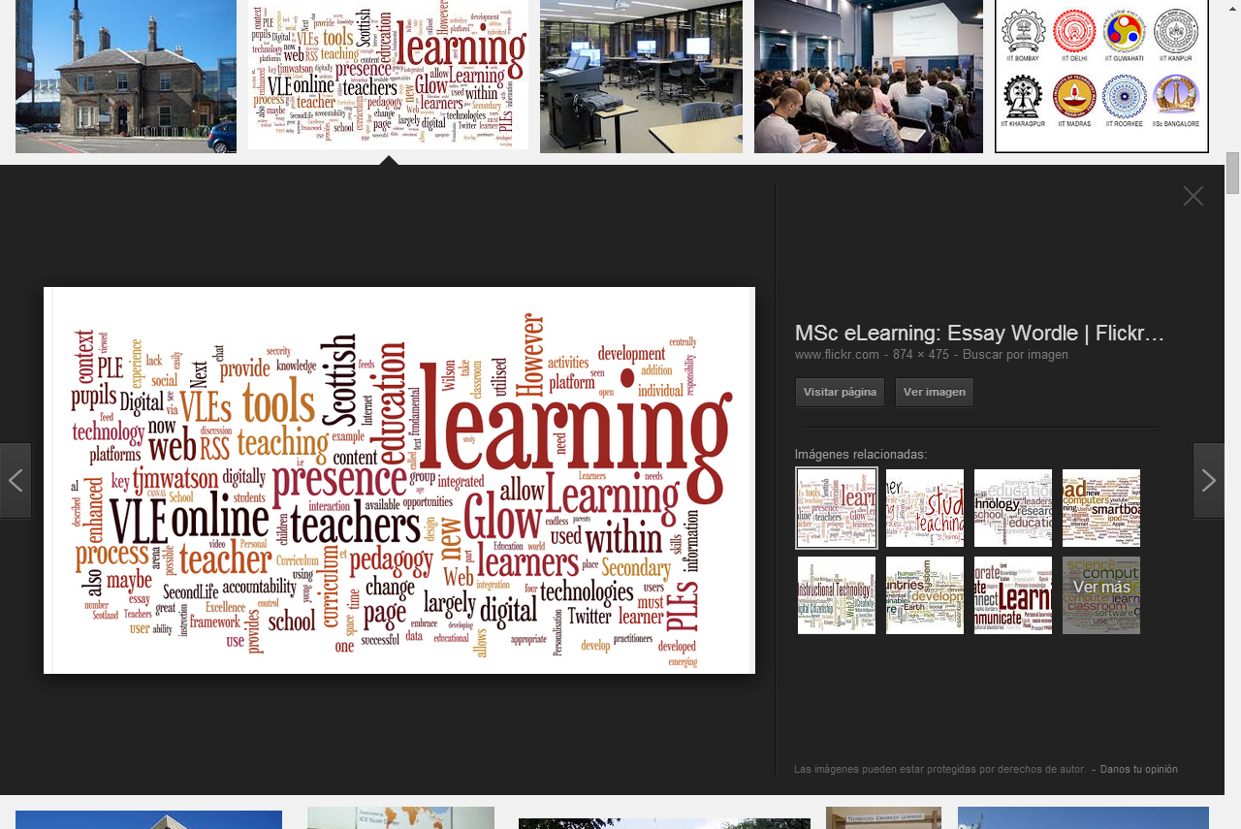
Google Imágenes
http://www.google.es/imghp

Slide 7
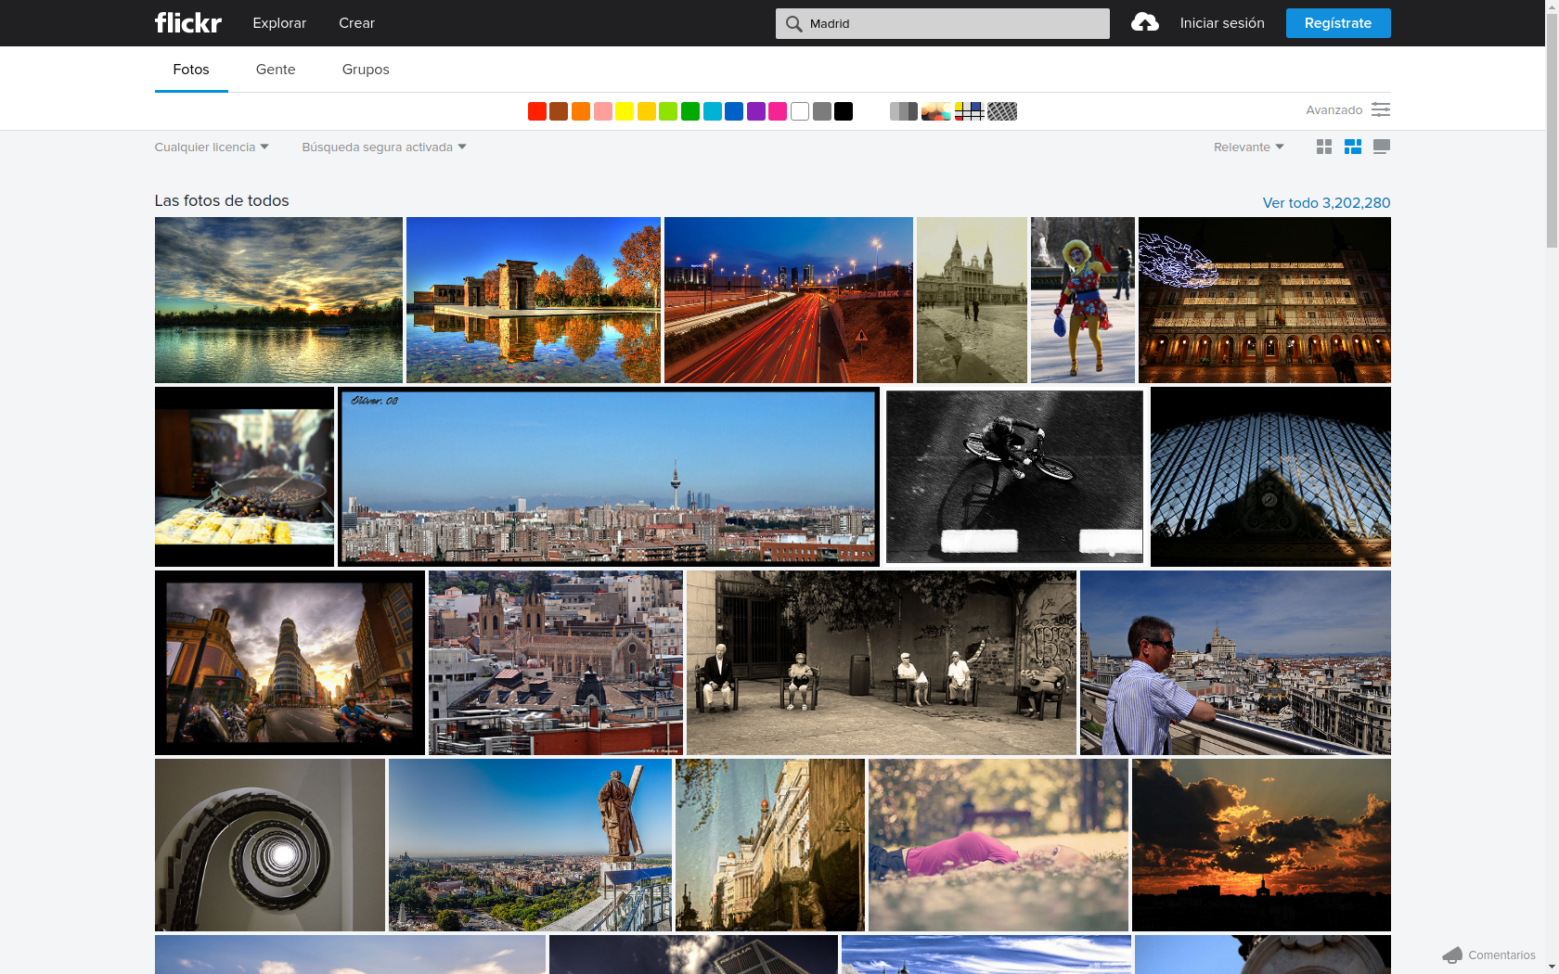
Flickr
http://www.flickr.com

Slide 8
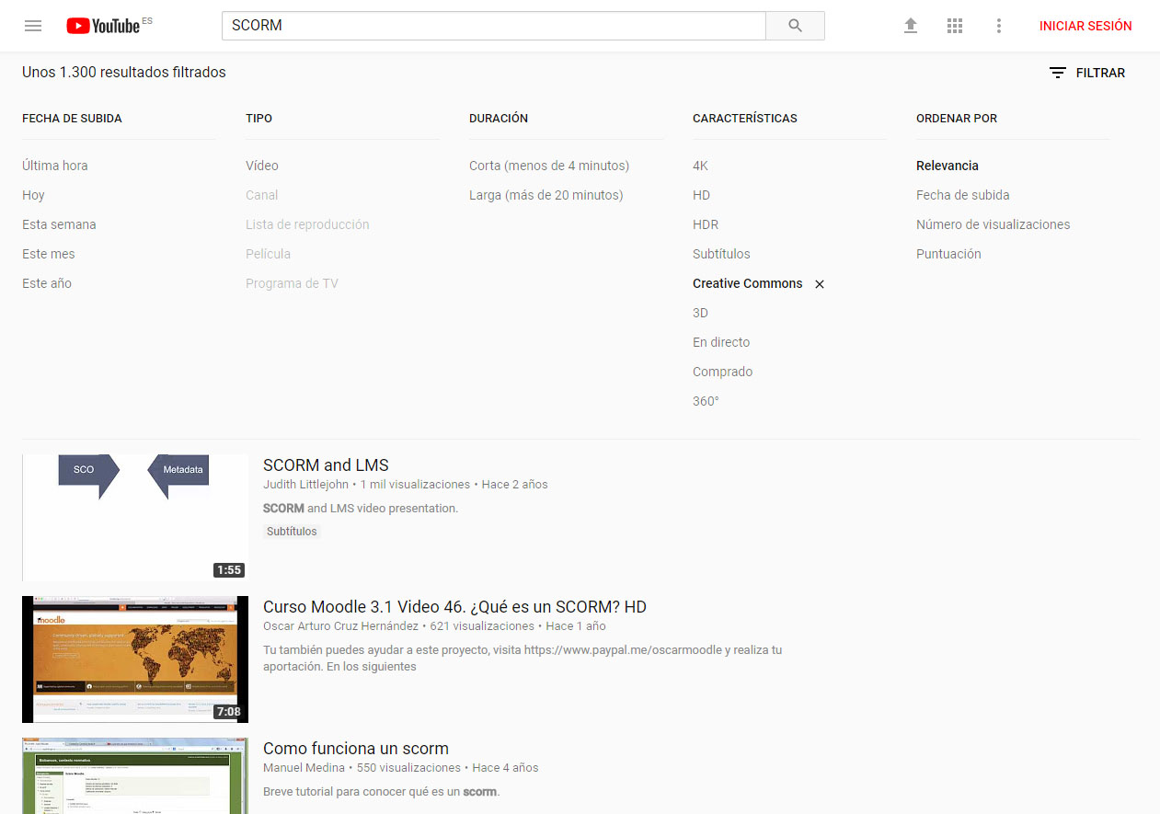
YouTube
http://www.youtube.com

Slide 9
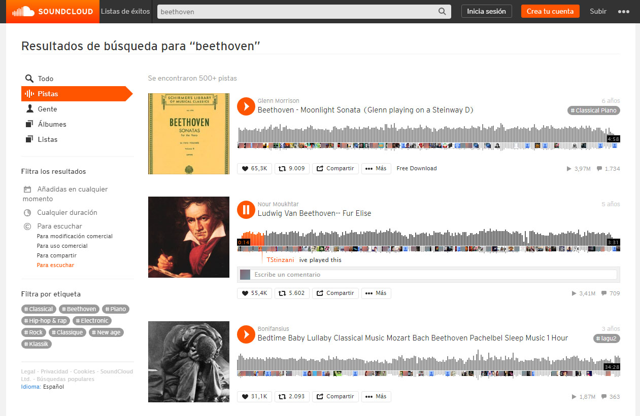
SoundCloud
http://soundcloud.com

Slide 10
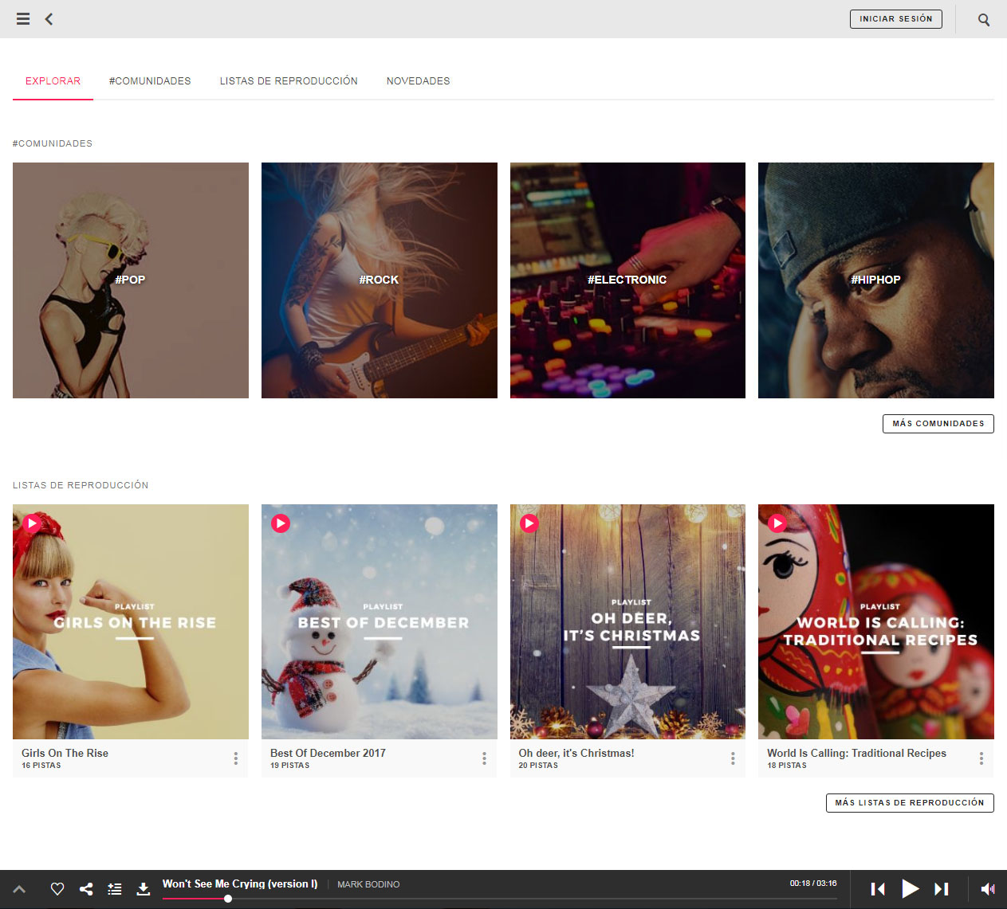
Jamendo
http://www.jamendo.com

Slide 11
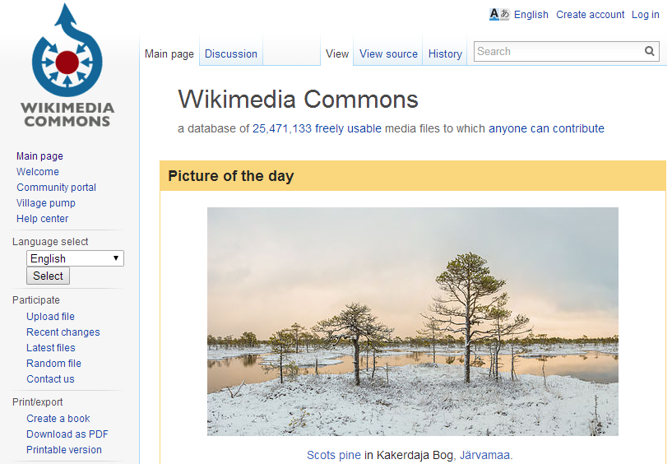
Wikimedia Commons
http://commons.wikimedia.org

Slide 12
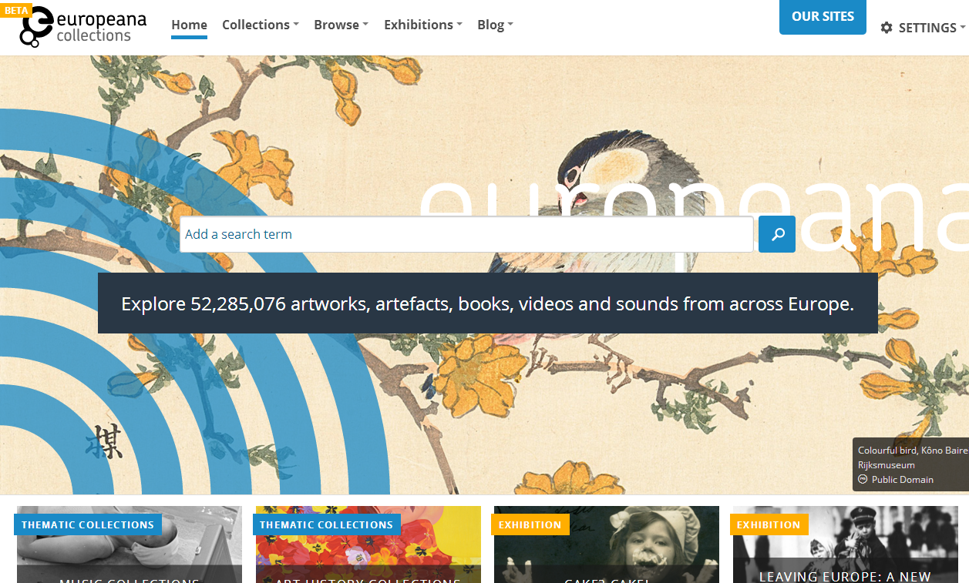
Europeana
http://europeana.eu

Slide 13
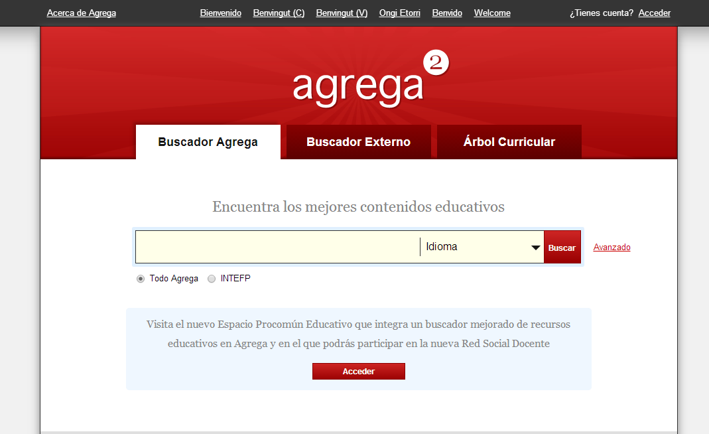
Agrega
http://agrega.educacion.es

Slide 14
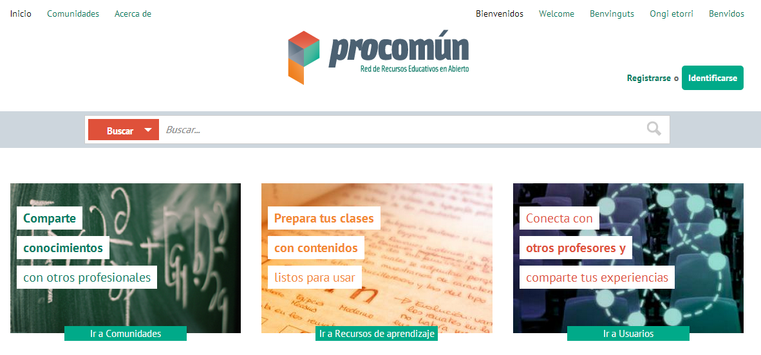
procomún
http://procomun.educalab.es

Slide 15
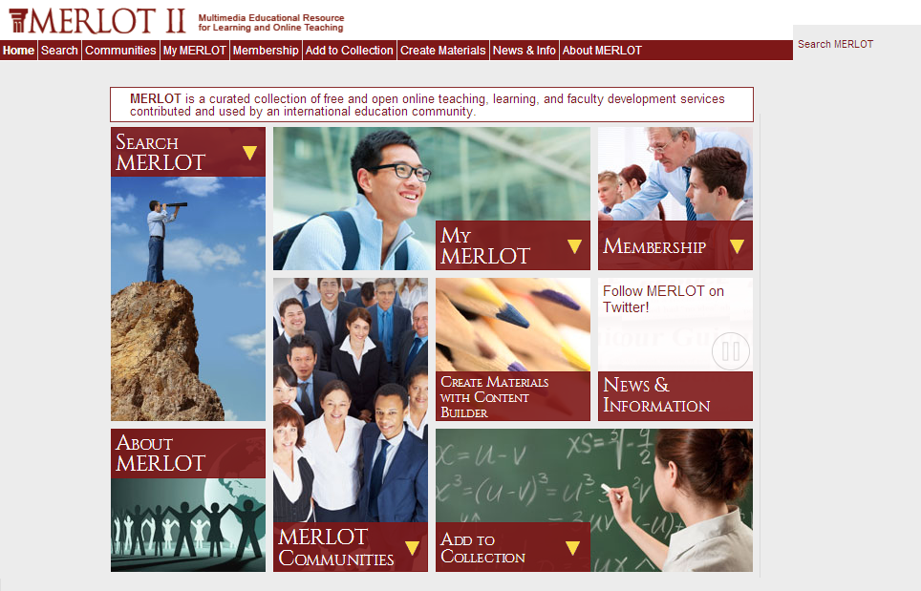
MERLOT
http://www.merlot.org

Slide 16
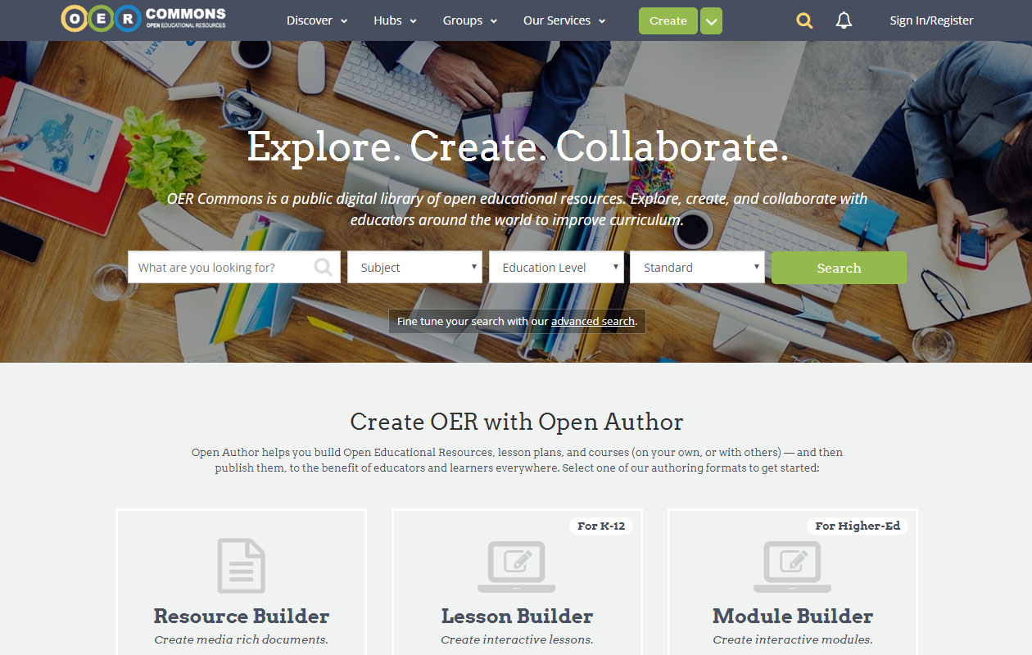
OER Commons
http://www.oercommons.org

Slide 17
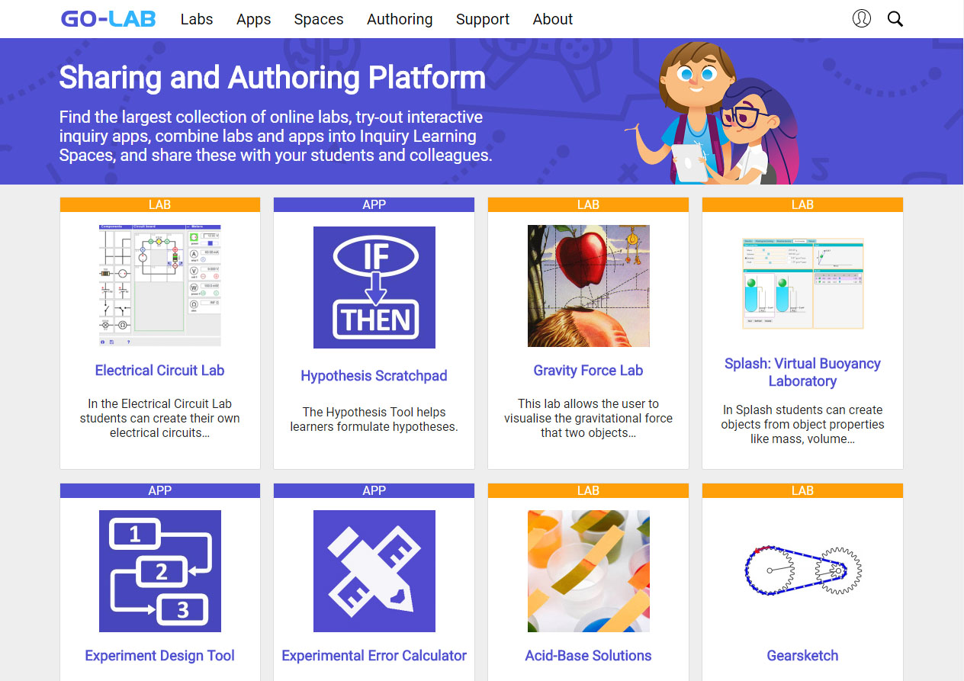
Go-Lab
http://www.golabz.eu

Slide 18
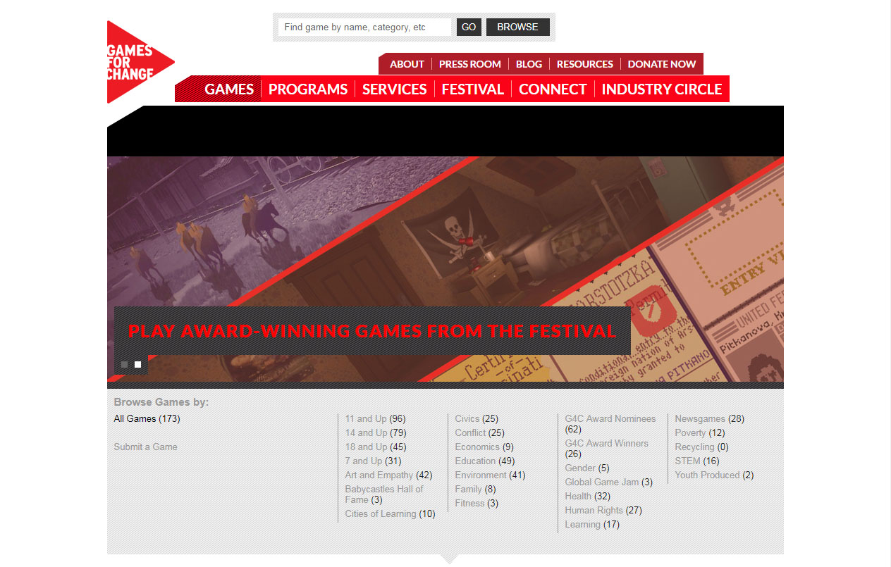
Games for Change
http://www.gamesforchange.org

Slide 19
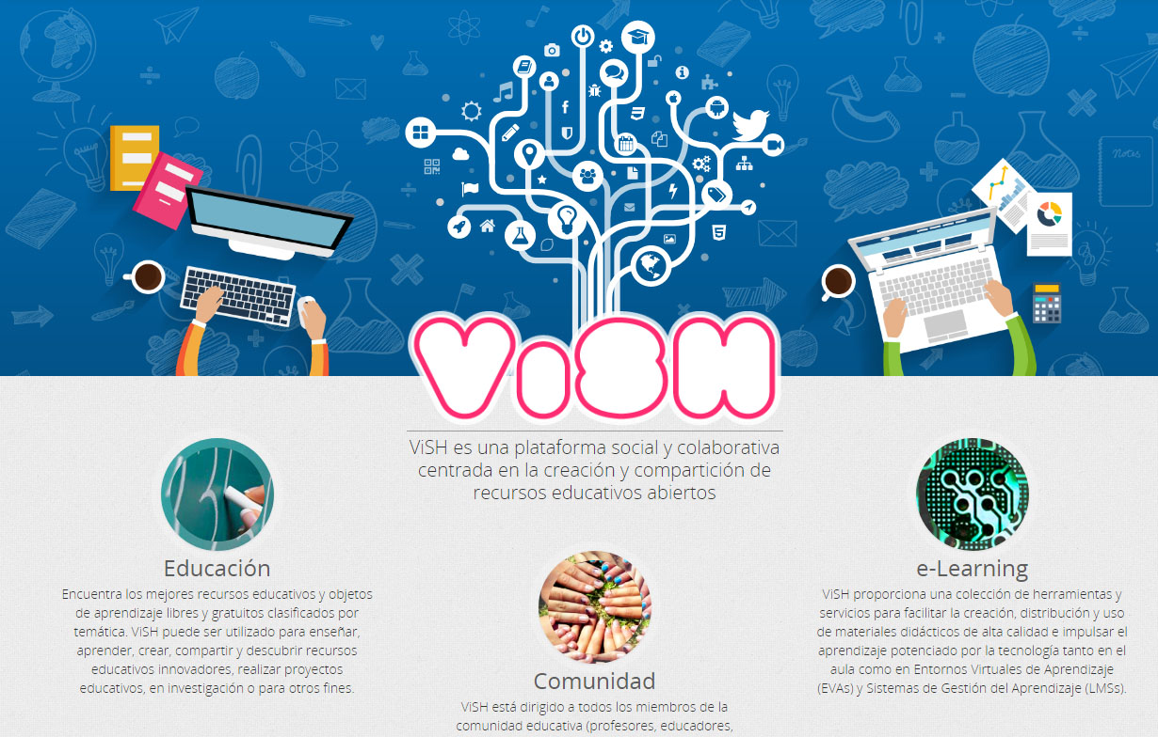
ViSH
http://vishub.org

Slide 20
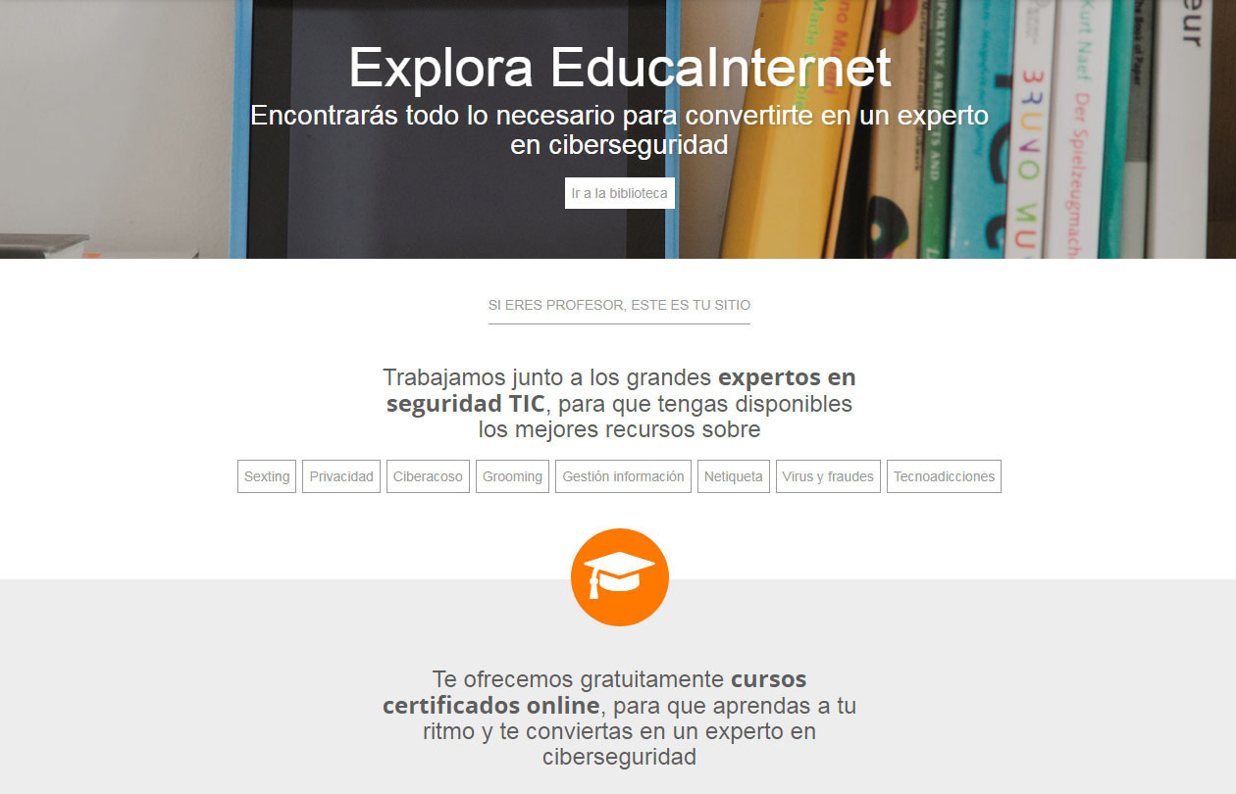
EducaInternet
http://educainternet.es

Slide 21
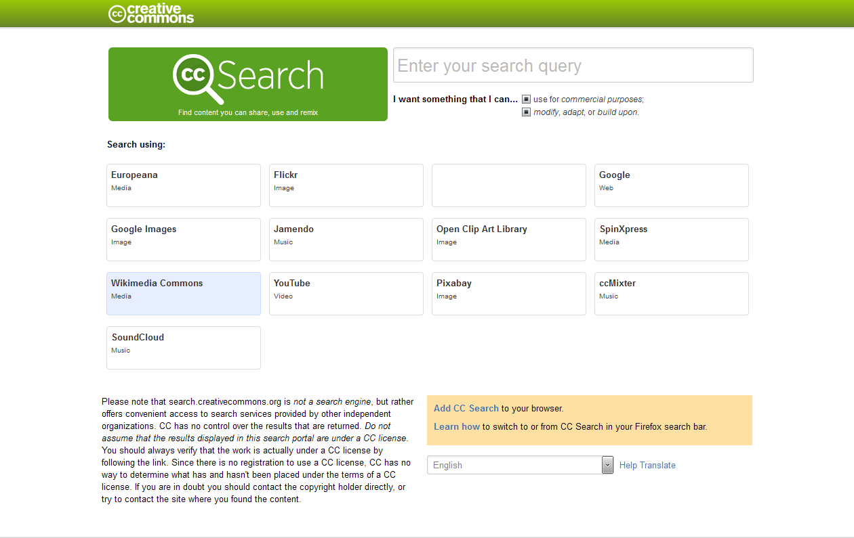
Search CC (Creative Commons)
http://search.creativecommons.org

Slide 22
Creación de recursos digitales

Slide 23
Herramientas de creación de recursos digitales
Permiten crear recursos digitales sin necesidad de conocimientos técnicos avanzados
Combinan e integran contenidos generados desde la herramienta con materiales existentes
Suelen permitir la definición de metadatos desde una
interfaz gráfica
Normalmente, los recursos creados pueden exportarse a formatos estándar (PDF, HTML5, SCORM, …)
Gran variedad (escritorio/web, gratuitas/de pago, creación de documentos, presentaciones, vídeos, cuestionarios, objetos de aprendizaje, juegos, …)

Slide 24
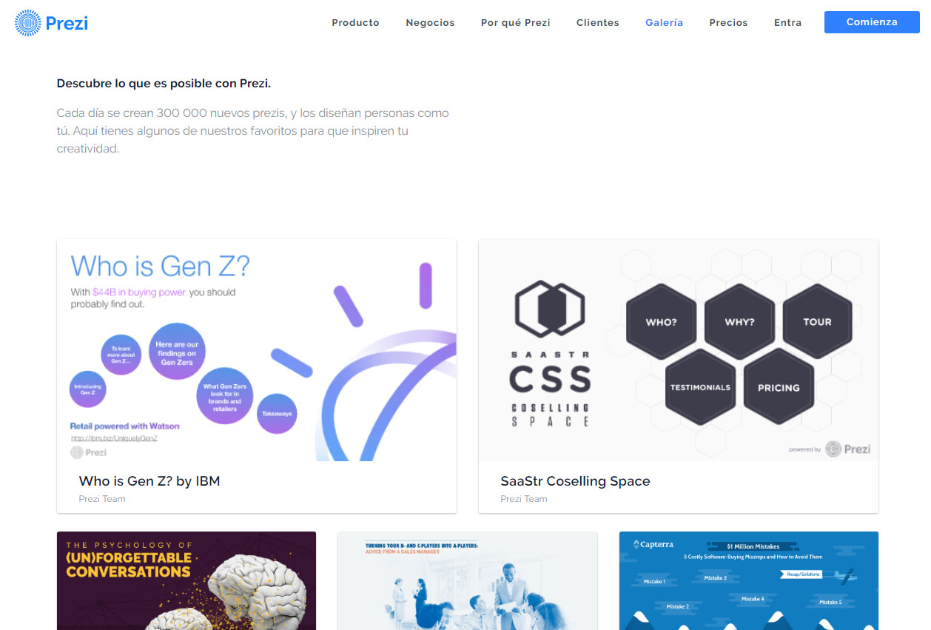
Prezi
http://prezi.com

Slide 25
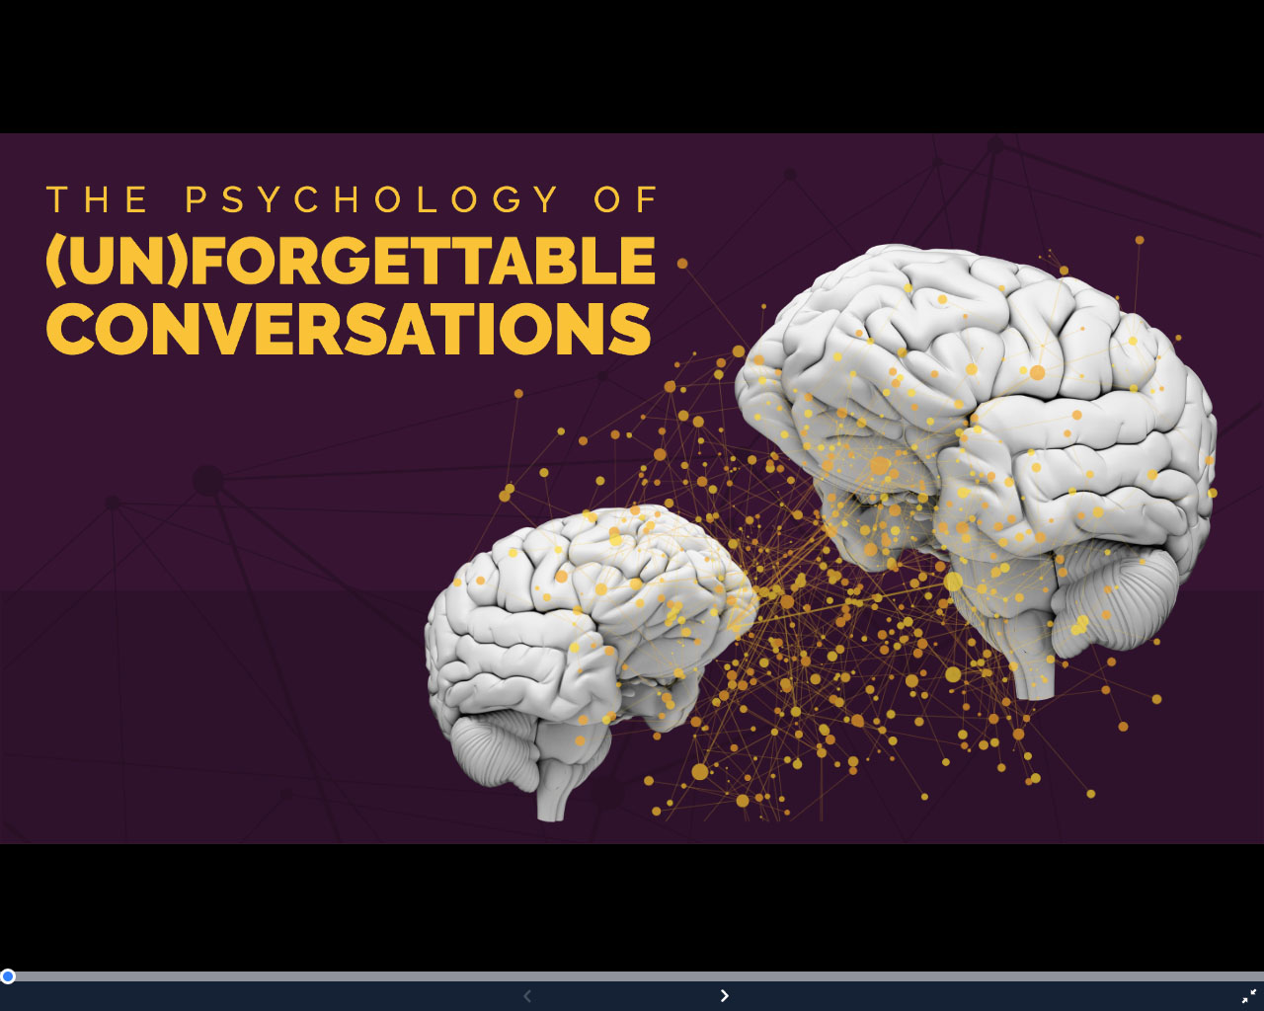
Prezi

Slide 26

Genially
http://www.genial.ly

Slide 27
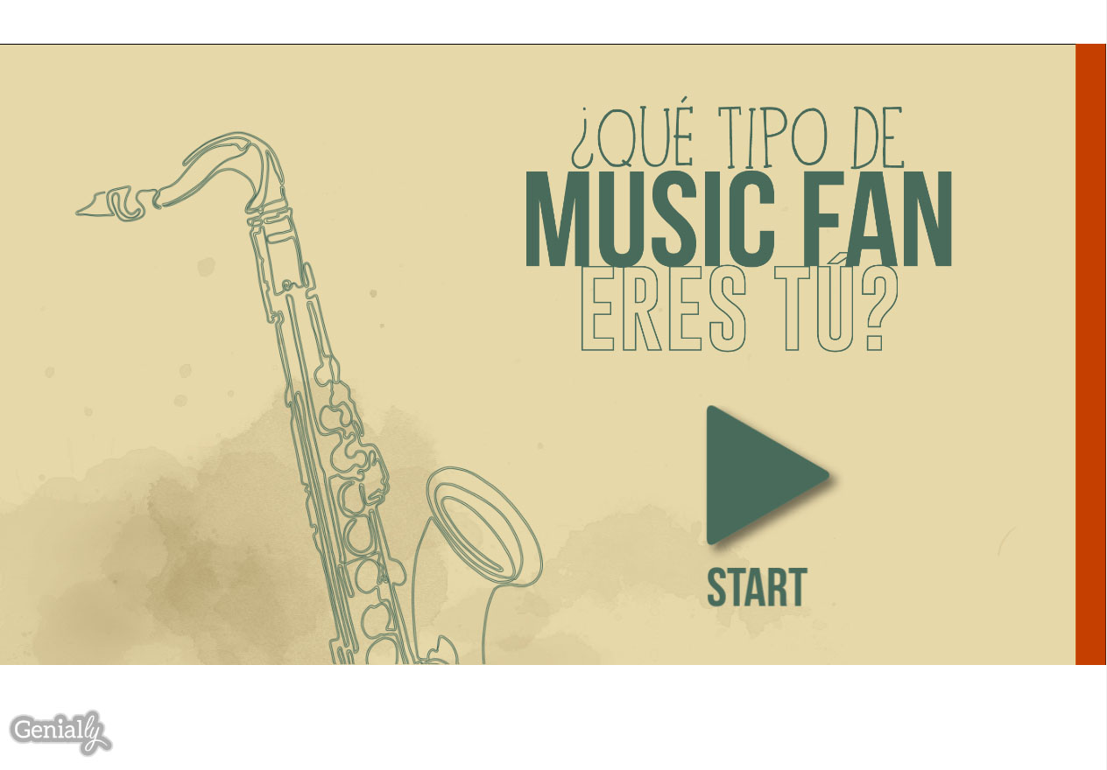
Genially

Slide 28
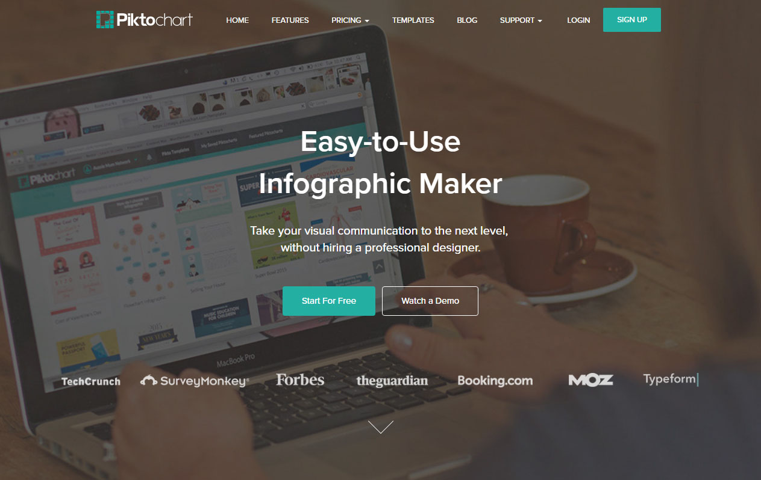
Piktochart
http://piktochart.com

Slide 29
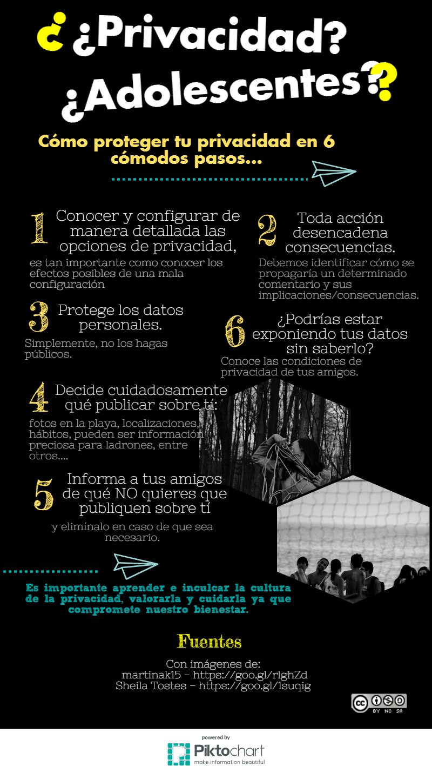
Piktochart

Slide 30
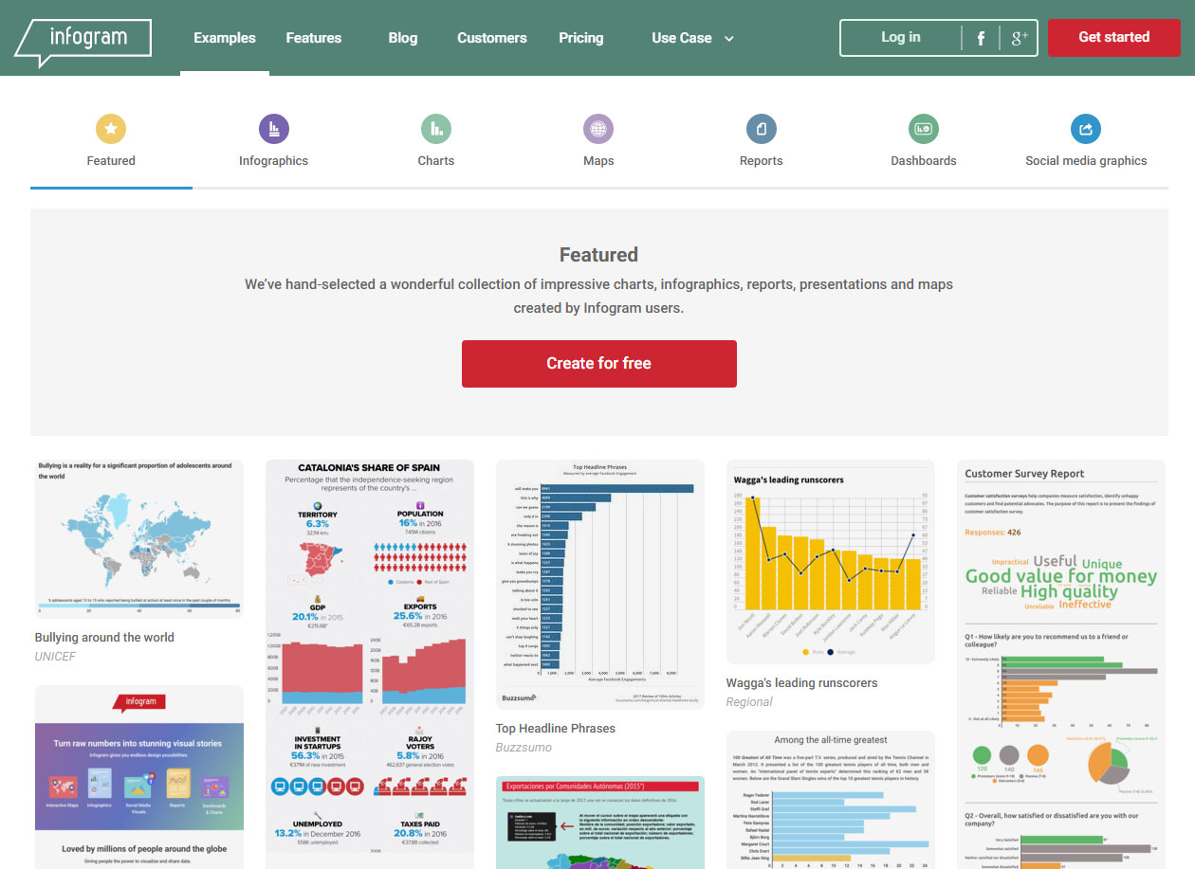
Infogram
http://infogram.com

Slide 31
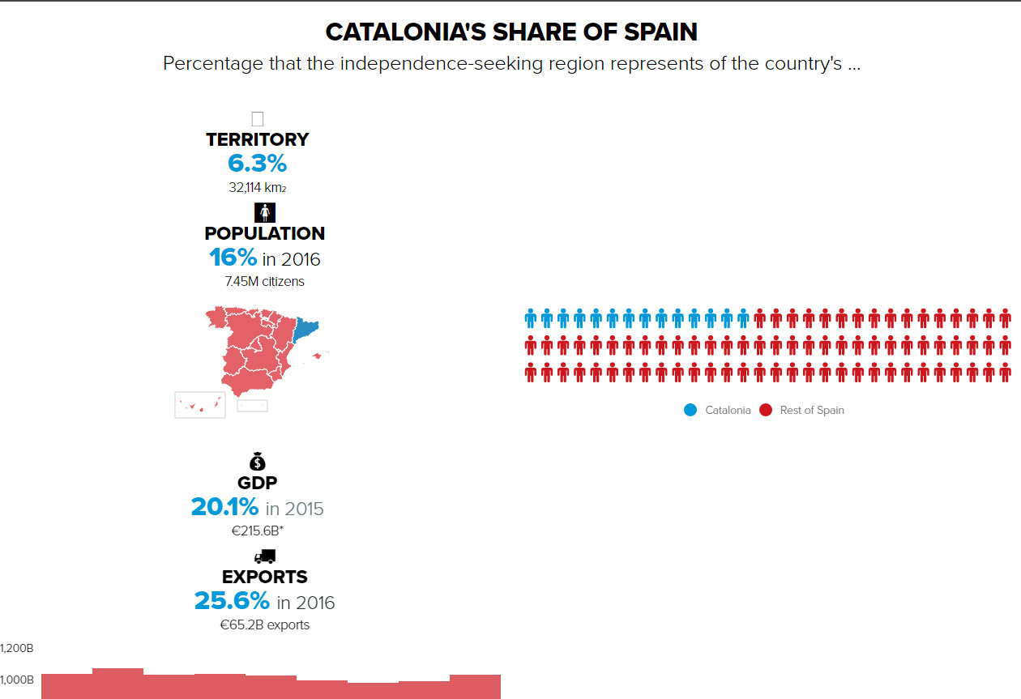
Infogram

Slide 32
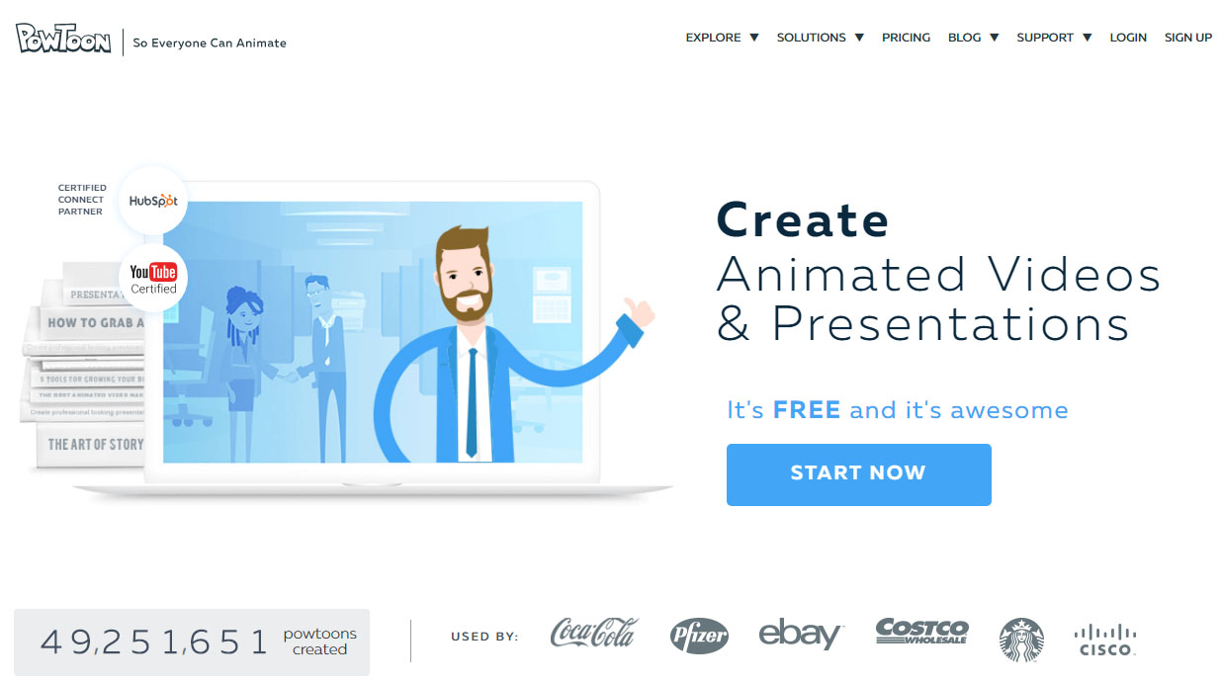
Powtoon
http://www.powtoon.com

Slide 33
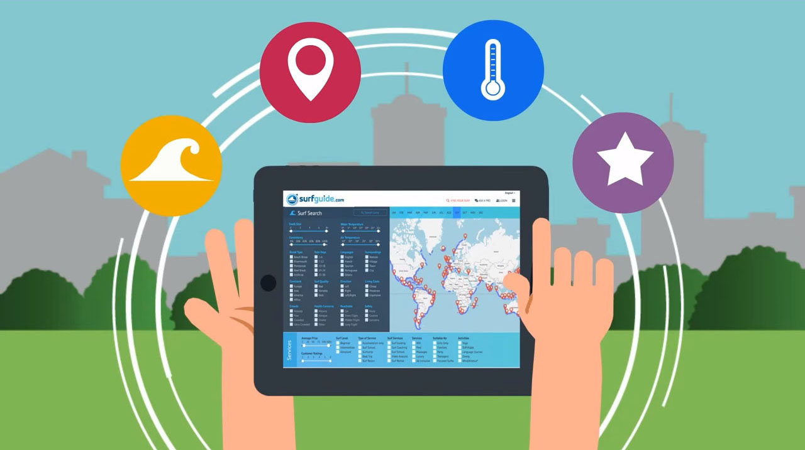
Powtoon

Slide 34
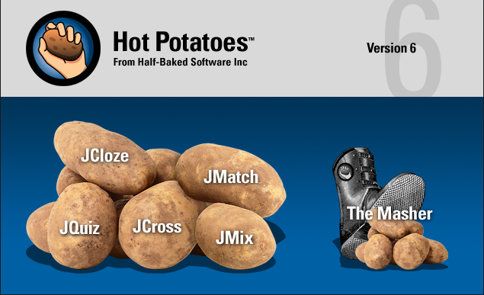
Hot Potatoes
http://hotpot.uvic.ca

Slide 35
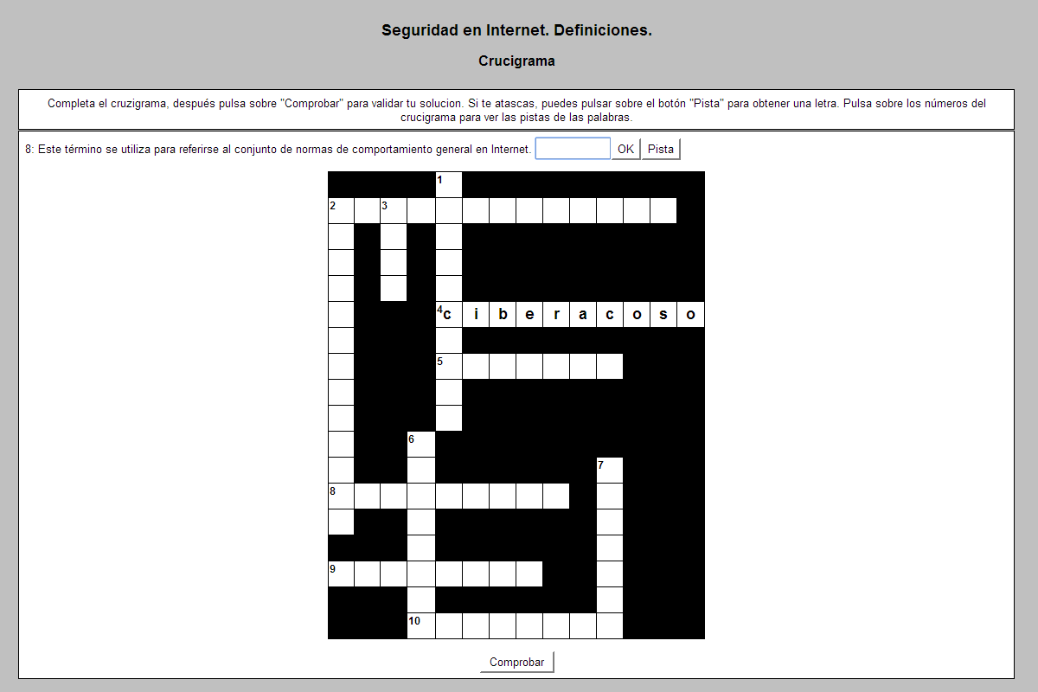
Hot Potatoes

Slide 36

JClic
http://clic.xtec.cat/es/jclic

Slide 37
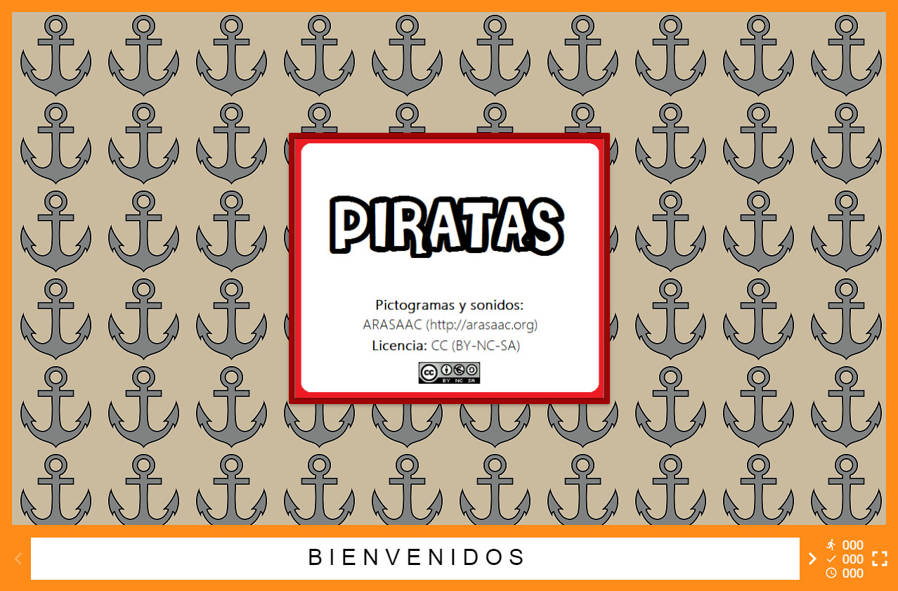
JClic

Slide 38
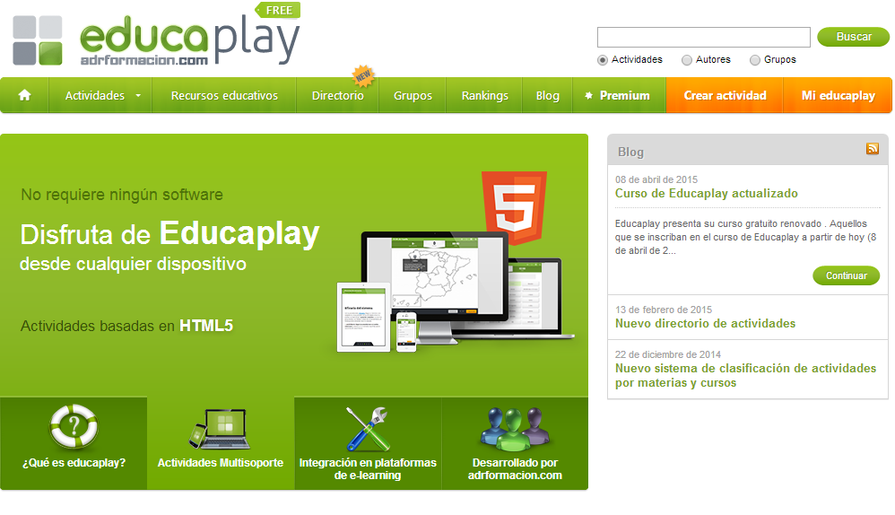
Educaplay
http://www.educaplay.com

Slide 39
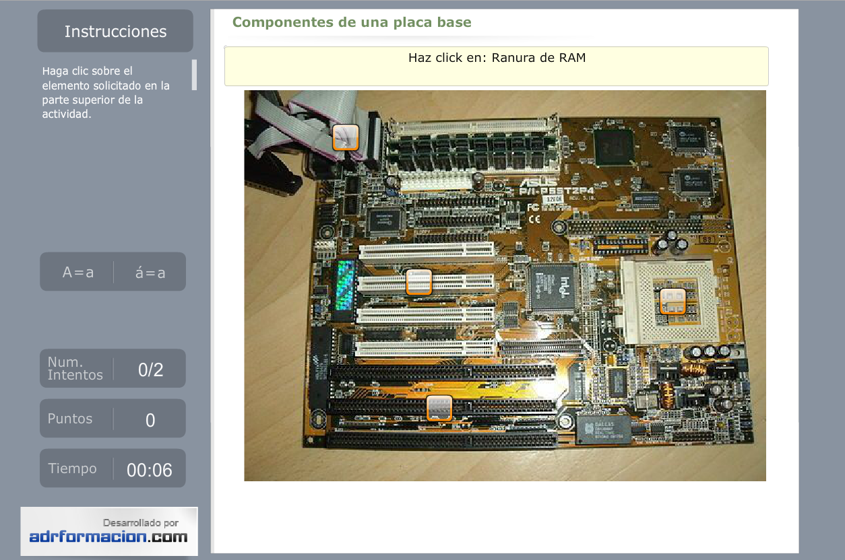
Educaplay

Slide 40
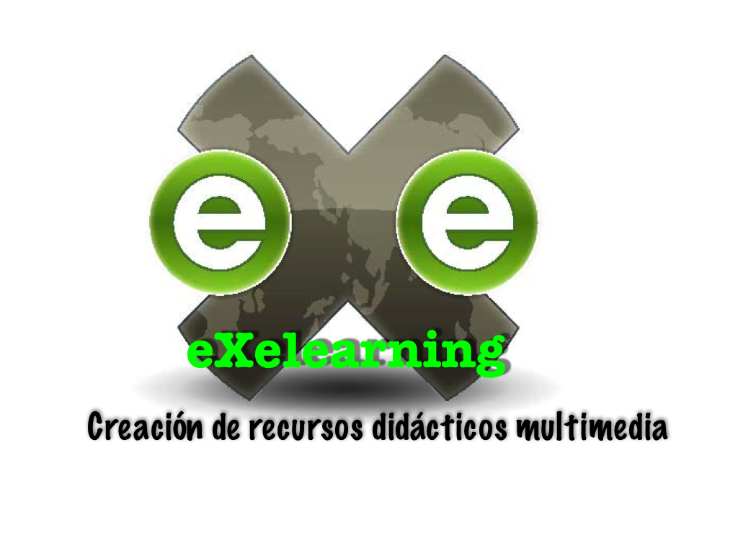
eXeLearning
http://exelearning.net

Slide 41
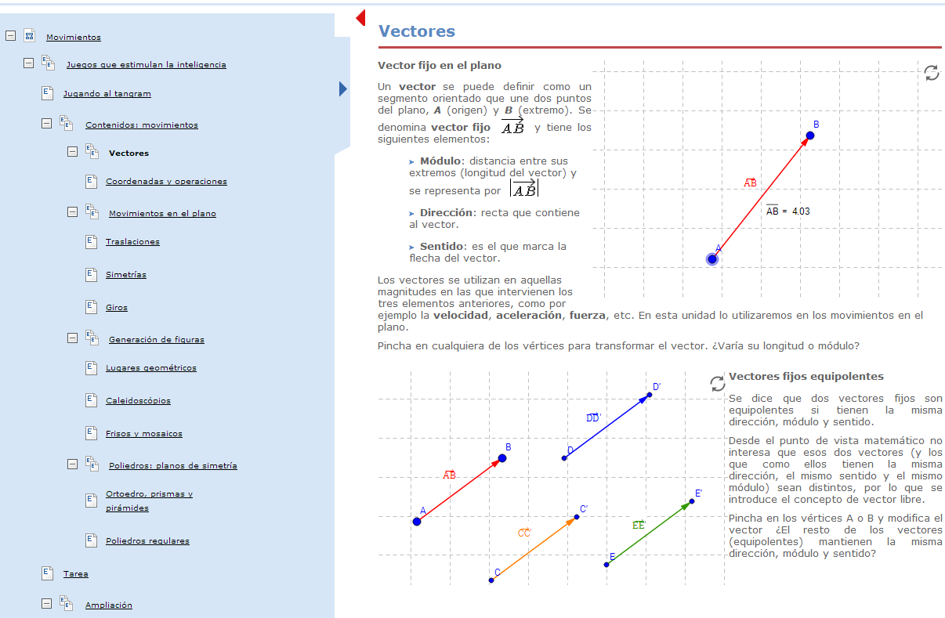
eXeLearning

Slide 42
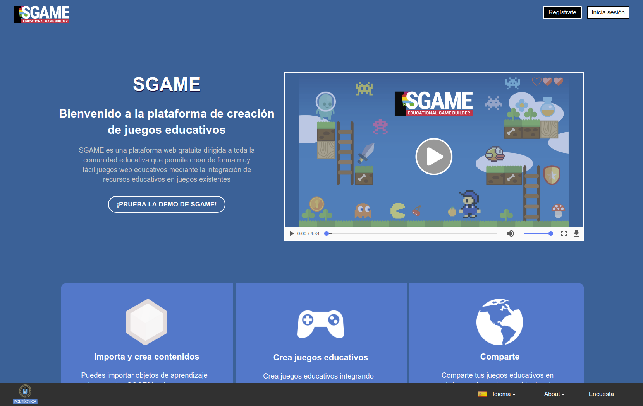
SGAME
http://sgame.dit.upm.es

Slide 43
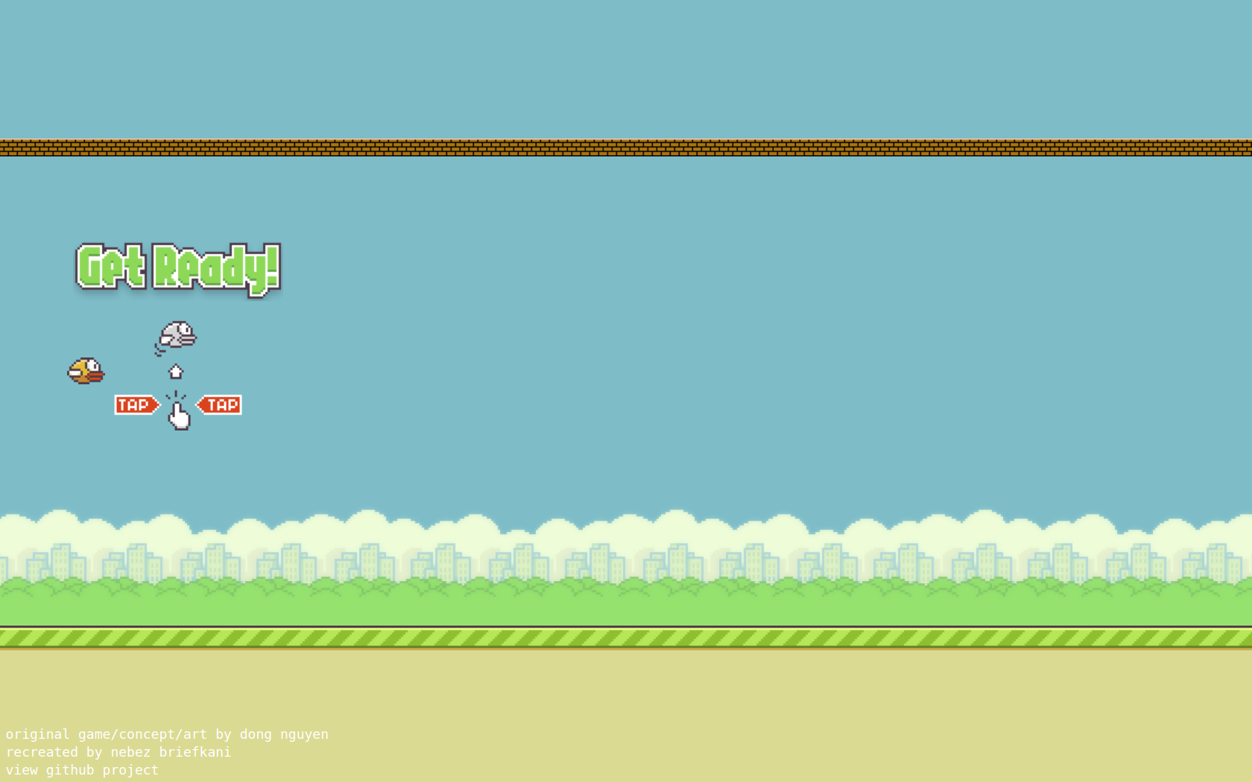
SGAME

Slide 44
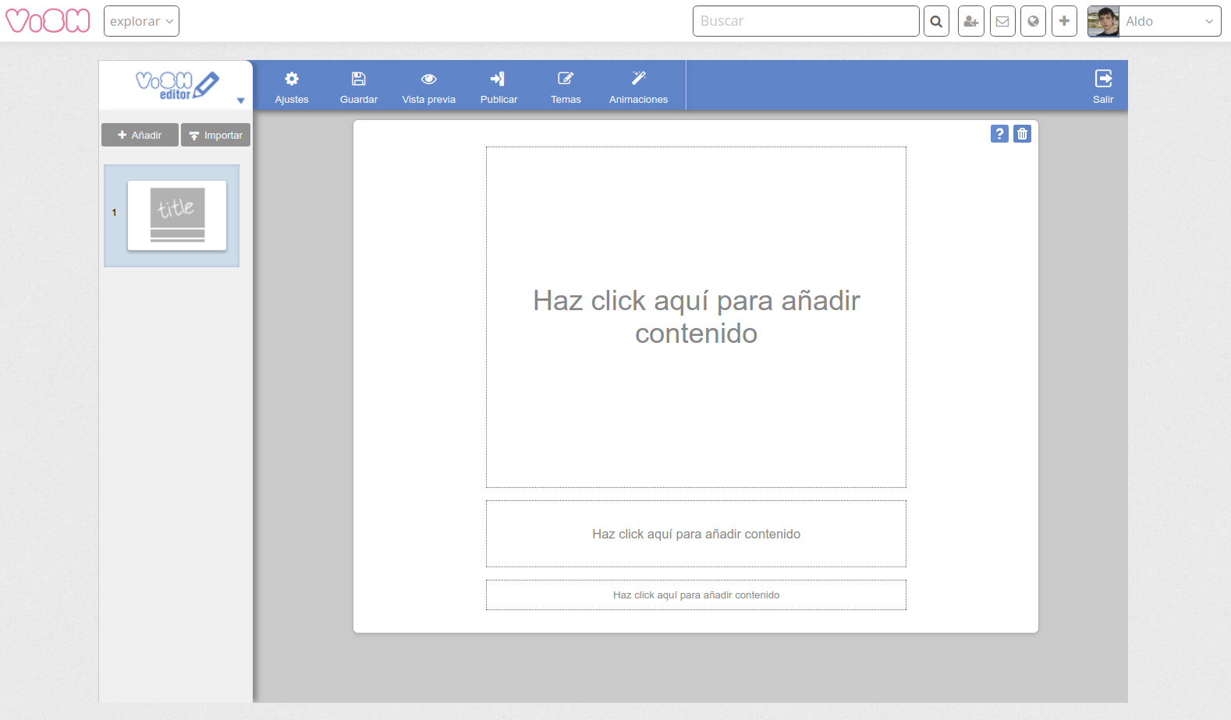
ViSH Editor
http://vishub.org

Slide 45
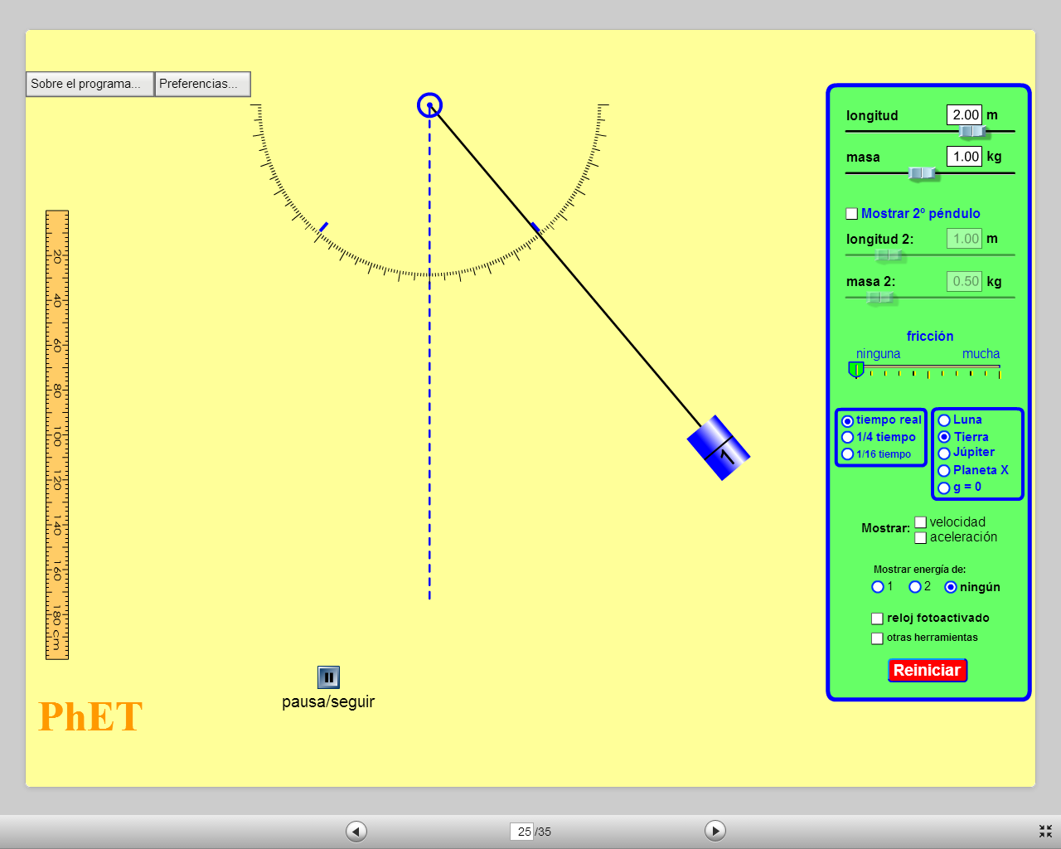
ViSH Editor

Slide 46

Muchas gracias por vuestra atención
¿Preguntas?
Aldo Gordillo
agordillo@dit.upm.es

